Slide 1
ВВЕДЕНИЕ В СКС

Slide 2
Что такое скс?
Структурированная кабельная система (СКС) — универсальная кабельная система здания, объединяющая в себе множество информационных сервисов, таких как локально-вычислительные, телефонные сети, системы видеонаблюдения и т.д.

Slide 3
Преимущества и недостатки СКС паеред ЛВС
Основные преимущества:
высокая избыточность сети(добавление новых пользователей, без изменения кабельной проводки);
допускают управление и администрирование минимальным количеством обслуживающего персонала;
Основной недостаток:
Высокая стоимость установки.

Slide 4
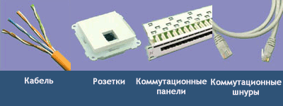
Основные компоненты скс
СКС состоит из набора медных и оптических кабелей, кросс-панелей, соединительных шнуров, кабельных разъемов, информационных розеток и вспомогательного оборудования.
Все перечисленные элементы интегрируются в единую систему и эксплуатируются согласно определенным правилам.

Slide 5
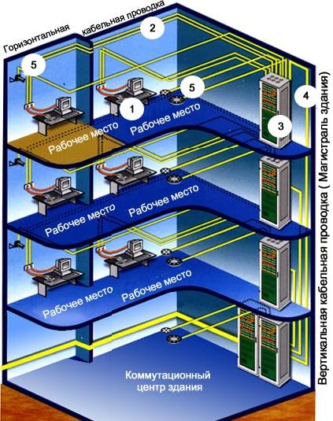
Составные части СКС
Рабочее место - область, где установлены технические средства пользователя, подключенные к кабельной сети здания.
Горизонтальная кабельная проводка – кабель-ные линии, соединяющие рабочее место с коммутационным узлом этажа.
Вертикальная кабельная проводка - кабельные линии, соединяющие коммутационный узел этажа с коммутационным центром здания.
Магистральная подсистема - подсистема комплекса зданий, которая может строиться из медного и/или оптоволоконного типов кабеля, и которая объединяет кабельные системы зданий.
Коммутационный узел этажа - область, в которой сходятся линии горизонтальной кабельной проводки, размещается коммутационное оборудование и осуществляется администрирование кабельной системы этажа.
Как правило, для удобства использования скс в зданиях располагают аппаратные и кроссовые помещения.

Slide 6
Технические помещения
Аппаратная - техническое помещение, в котором наряду с групповым коммутационным оборудованием СКС располагается сетевое оборудование коллективного пользования масштаба предприятия (УПАТС, серверы, коммутаторы).
Оборудуется системами пожаротушения, кондиционирования и контроля доступа.
Уровень устанавливаемых в аппаратной различных устройств и систем инженерного обеспечения должен соответствовать уровню монтируемого в ней компьютерного и телекоммуникационного оборудования.

Slide 7
Технические помещения
Кроссовая - помещение, в котором размещается коммутационное оборудование СКС, сетевое и другое вспомогательное оборудование, обслуживающее чаще всего ограниченную группу пользователей. При этом уровень оснащения кроссовой оборудованием инженерного обеспечения ее функционирования в целом является более низким по сравнению с аппаратной.

Slide 8
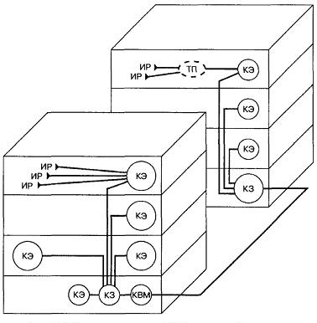
Технические помещения
Пример структуры скс с привязкой к зданиям:
КЭ – кроссовая этажа;
КЗ – кроссовая здания;
КВМ – кроссовая внешней магистрали;
ИР – информационная розетка;

Slide 9
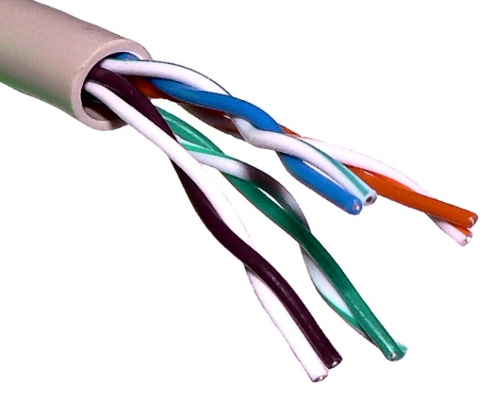
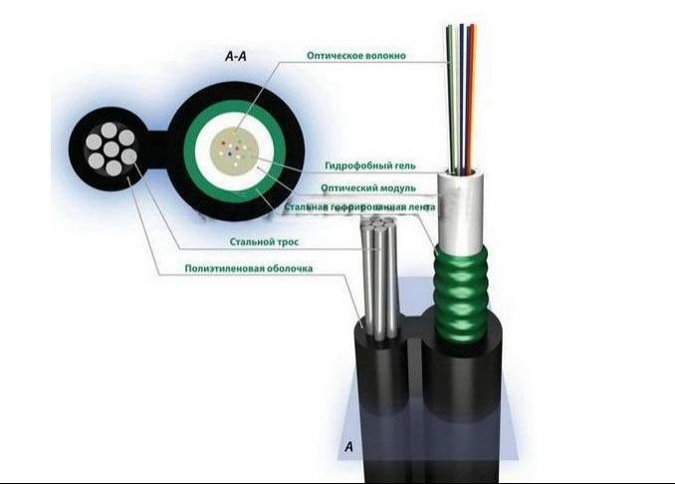
Кабели СКС
В СКС согласно международному стандарту ISO/IEC 11801 допускается использование только:
симметричных электрических кабелей на основе витой пары с волновым со­противлением 100, 120 и 150 Ом в экранированном и неэкранированном ис­полнении;
одномодовых и многомодовых оптических кабелей.

Slide 10
Подробнее о витой паре
В зависимости от наличия защиты определяют данные виды витой пары
незащищенная витая пара (UTP — Unshielded twisted pair) — отсутствует защитный экран вокруг отдельной пары;
фольгированная витая пара (FTP — Foiled twisted pair) — также известна как F/UTP, присутствует один общий внешний экран в виде фольги;
защищенная витая пара (STP — Shielded twisted pair) — присутствует защита в виде экрана для каждой пары и общий внешний экран в виде сетки;
фольгированная экранированная витая пара (S/FTP — Screened Foiled twisted pair) — внешний экран из медной оплетки и каждая пара в фольгированной оплетке;
незащищенная экранированная витая пара (SF/UTP — Screened Foiled Unshielded twisted pair) — двойной внешний экран из медной оплетки и фольги, каждая витая пара без защиты.
В структурированных кабельных системах так же как и в лвс чаще всего применяется витая пара категории 5 и 5е.

Slide 11
Требования при проектировании СКС
Избыточность по количеству подключений.
Соответствие стандартам – международным, европейским, американским (ANSI/EIA/TIA 568, ANSI/EIA/TIA 569).
Рабочее место должно иметь, как минимум, один разъем для подключения к ЛВС и один разъем для подключения к телефонной сети
Максимальное расстояние горизонтальной проводки не должно превышать 90м.
Оборудование, использованное для построения СКС, должно соответствовать, как минимум, пятой категории.
Каждая линия связи кабельной системы от точки подключения оконечного оборудования до точки подключения к коммутационной панели должна пройти тестирование на принадлежность, как минимум, к пятой категории.
Быстрая перекоммутация линий горизонтальной проводки и магистрали здания
Прокладку кабелей в коридорах должна осуществляться за фальшпотолком, если таковой имеется, а при его отсутствии - в специализированных кабель-каналах (коробах) или в существующих закладных; в рабочих помещениях подвод кабеля к рабочим местам производится в кабель-каналах.

Slide 12
Техническое задание
По данному плану помещения:
- определить положение сетевых розеток(локальная сеть, телефония) исходя из соответствующих стандартов;
- составить схему проводки кабеля и установки розеток;
- таблицу спецификации материалов;

